Slide 1

UPIS U 1. RAZRED SREDNJE ŠKOLE U ŠKOLSKOJ GODINI 2016./2017.

Slide 2
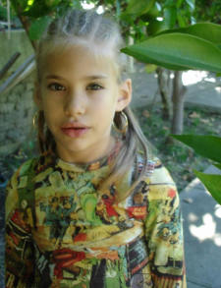
Pred svakim mladim čovjekom i njegovom obitelji stoji važna životna odluka
Izbor budućeg zanimanja

Slide 3
Nacionalni informacijski sustav prijava i upisa u srednje škole –NISPUSŠ www.upisi.hr
Prednosti sustava – učenicima i roditeljima
Nema troškova
Nema prikupljanja dokumenata
Nema putovanja
Više mogućnosti prijava i upisa - manje stresa za sve sudionike u postupku
Transparentnost postupka

Slide 4
Osnovne škole
Dodjeljuju učenicima i razrednicima osmog razreda elektronički identitet iz AAI@Eduhr sustava
Osiguravaju točnost unesenih podataka u eMaticu
Omogućuju učenicima iz školskih informatičkih učionica pristup sustavu
O samom sustavu redovito informiraju roditelje učenika putem roditeljskih sastanaka
Uvid u uspješnost svojih učenika

Slide 5
Učenici
Učenici u OŠ dobivaju elektronički identitet (korisničko ime i lozinku)
SMS-om dobivaju PIN (osobni identifikacijski broj)
Odabiru max 6 obrazovnih programa i redaju ih prema redoslijedu želja
Svi podaci o učenicima preuzimaju se iz e-matice i provjeravaju u sustavu OIB

Slide 6
Učenici
Trenutno bodovno stanje i poredak na rang listama vidljivo je odmah po prijavi programa
Učenik i roditelj zajedno potpisuju prijavnicu čime potvrđuju odabir
Sustav automatski raspoređuje učenika na najbolji mogući odabir
Početkom srpnja rang liste postaju konačne
Učenik biva automatski upisan na najbolji mogući odabir

Slide 7
Učenici
Učenici se automatski raspoređuju po odjeljenjima
Svi podaci o upisanim učenicima prenose se u e-maticu
(U idealnom slučaju) učenik dolazi u školu na početak nastave – 5.9.2016.godine

Slide 8
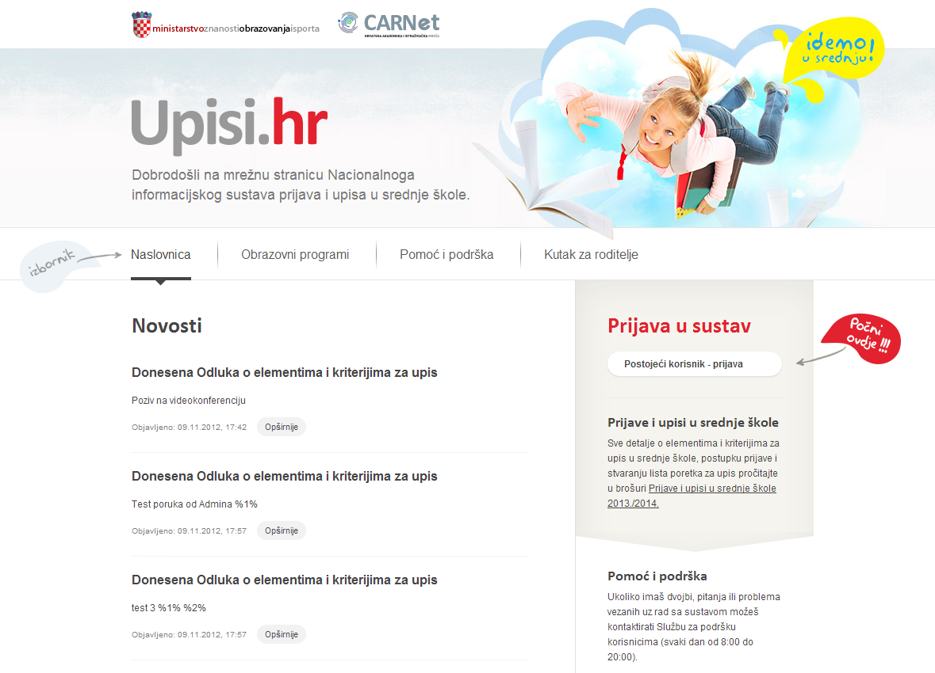

Slide 9
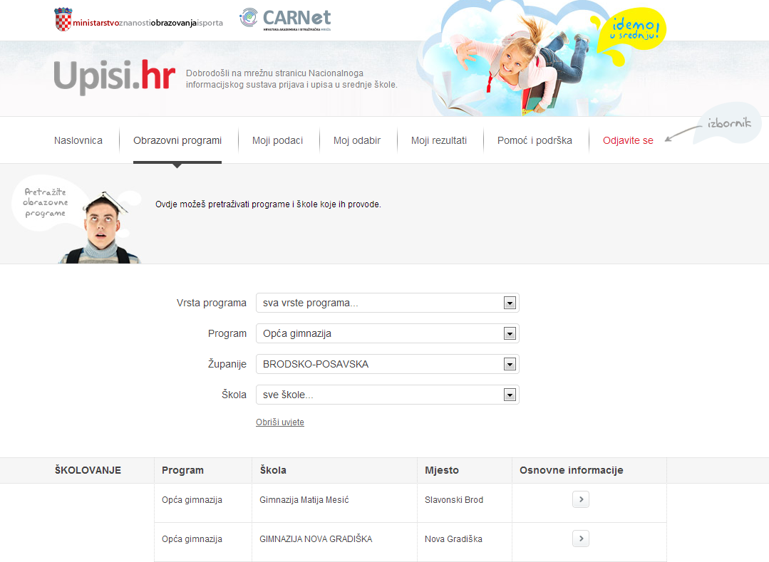

Slide 10
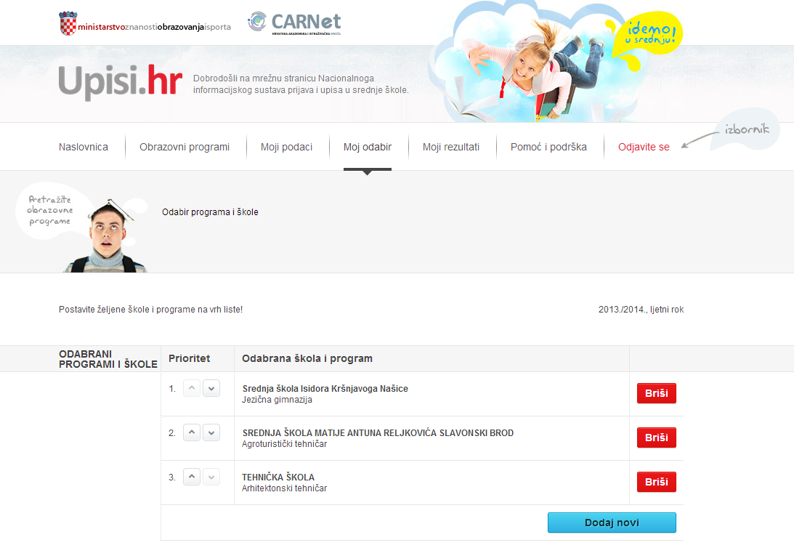

Slide 11
Izrada rang – lista
Ivan Horvat – lista prioriteta
Prio-ritet | Škola i program
1. | I. gimnazija, opća gimnazija
2. | II. gimnazija, opća gimnazija
3. | III. gimnazija, opća gimnazija
4. | I. gimnazija, prirodoslovno-matematička gimnazija
5. | II. gimnazija, prirodoslovno-matematička gimnazija
6. | III. gimnazija, prirodoslovno-matematička gimnazija
7. | ….

Slide 12
Plasmani po školama i programima
I.gimnazija, o.g.
II.gimnazija, o.g.
III.gimnazija, o.g.
Plasman | Br.prijave | Bodova
… | … | …
66. | 12324 | 56,61
67. | 2356 | 55,00
68. | 1024 | 54,5
69. | 7896 | 54,30
70. | 31567 | 54,20
71. | 236 | 50,00
… | … | …
100. | 2341 | 49,00
101. | 26356 | 48,69
102. | 10123 | 47,33
… | … | …
Plasman | Br.prijave | Bodova
… | … | …
107. | 2088 | 57,30
108. | 8095 | 57,15
109. | 1024 | 56,5
110. | 10926 | 56,43
111. | 21955 | 56,27
112. | 345 | 55,16
… | … | …
150. | 23844 | 51,12
151. | 12122 | 51,05
152. | 2345 | 50,88
… | … | …
Plasman | Br.prijave | Bodova
… | … | …
105. | 26374 | 57,63
106. | 2546 | 56,26
107. | 1024 | 55,7
108. | 22456 | 55,49
109. | 33221 | 55,18
110. | 3456 | 55,05
… | … | …
200. | 12345 | 51,05
201. | 8756 | 51,00
202. | 22354 | 50,62
… | … | …
…

Slide 13
Plasmani po školama i programima
I.gimnazija, o.g.
II.gimnazija, o.g.
III.gimnazija, o.g.
Plasman | Br.prijave | Bodova
… | … | …
66. | 12324 | 56,61
67. | 2356 | 55,00
68. | 1024 | 54,5
69. | 7896 | 54,30
70. | 31567 | 54,20
71. | 236 | 50,00
… | … | …
100. | 2341 | 49,00
101. | 26356 | 48,69
102. | 10123 | 47,33
… | … | …
Plasman | Br.prijave | Bodova
… | … | …
107. | 2088 | 57,30
108. | 8095 | 57,15
109. | 10926 | 56,43
110. | 21955 | 56,27
111. | 345 | 55,16
… | … | …
149. | 23844 | 51,12
150. | 12122 | 51,05
151. | 2345 | 50,88
… | … | …
Plasman | Br.prijave | Bodova
… | … | …
105. | 26374 | 57,63
106. | 2546 | 56,26
107. | 22456 | 55,49
108. | 33221 | 55,18
109. | 3456 | 55,05
… | … | …
199. | 12345 | 51,05
200. | 8756 | 51,00
201. | 22354 | 50,62
… | … | …
…

Slide 14
Plasmani po školama i programima
I.gimnazija, o.g.
II.gimnazija, o.g.
III.gimnazija, o.g.
Plasman | Br.prijave | Bodova
… | … | …
66. | 12324 | 56,61
67. | 2356 | 55,00
68. | 2657 | 54,5
69. | 7896 | 54,30
70. | 31567 | 54,20
71. | 236 | 50,00
… | … | …
100. | 2341 | 49,00
101. | 26356 | 48,69
102. | 1024 | 47,3
… | … | …
Plasman | Br.prijave | Bodova
… | … | …
107. | 2088 | 57,30
108. | 8095 | 57,15
109. | 1024 | 56,5
110. | 10926 | 56,43
111. | 21955 | 56,27
112. | 345 | 55,16
… | … | …
150. | 23844 | 51,12
151. | 12122 | 51,05
152. | 2345 | 50,88
… | … | …
Plasman | Br.prijave | Bodova
… | … | …
105. | 26374 | 57,63
106. | 2546 | 56,26
107. | 1024 | 55,7
108. | 22456 | 55,49
109. | 33221 | 55,18
110. | 3456 | 55,05
… | … | …
200. | 12345 | 51,05
201. | 8756 | 51,00
202. | 22354 | 50,62
… | … | …
…

Slide 15
Plasmani po školama i programima
I.gimnazija, o.g.
II.gimnazija, o.g.
III.gimnazija, o.g.
Plasman | Br.prijave | Bodova
… | … | …
66. | 12324 | 56,61
67. | 2356 | 55,00
68. | 2657 | 54,5
69. | 7896 | 54,30
70. | 31567 | 54,20
71. | 236 | 50,00
… | … | …
100. | 2341 | 49,00
101. | 26356 | 48,69
102. | 1024 | 47,3
… | … | …
Plasman | Br.prijave | Bodova
… | … | …
107. | 2088 | 57,30
108. | 8095 | 57,15
109. | 1024 | 56,5
110. | 10926 | 56,43
111. | 21955 | 56,27
112. | 345 | 55,16
… | … | …
150. | 23844 | 51,12
151. | 12122 | 51,05
152. | 2345 | 50,88
… | … | …
Plasman | Br.prijave | Bodova
… | … | …
105. | 26374 | 57,63
106. | 2546 | 56,26
107. | 22456 | 55,49
108. | 33221 | 55,18
109. | 3456 | 55,05
… | … | …
199. | 12345 | 51,05
200. | 8756 | 51,00
201. | 22354 | 50,62
… | … | …
…

Slide 16
- Listu prioriteta treba pažljivo pripremiti tako da se na vrh liste postavi obrazovni program koji se najviše želi upisati, a zatim i ostali, željenim redoslijedom.
- važno je da kandidati provjere jesu li im svi obrazovni programi na listi prioriteta poredani prema njihovim željama i mogućnostima jer nakon zaključavanja odabira programa odnosno škola, nikakve izmjene više neće biti moguće.
- važno je također da se na listi prioriteta nalaze samo obrazovni programi koje kandidat doista namjerava upisati
Kontinuirano praćenje bodovnog stanja!
Brošura: „Prijave i upisi u srednje škole za školsku godinu 2016./2017.
– Idemo u srednju”!

Slide 17

UPISNI ROKOVI - ljetni i jesenski
LJETNI UPISNI ROK
Opis postupaka | Datum
Početak prijava kandidata u sustav | 2.6.2016.
Početak prijava obrazovnih programa | 27.6.2016.
Završetak prijave obrazovnih programa koji zahtijevaju dodatne provjere | 28.6.2016.
Provođenje dodatnih ispita i provjera te unos podataka | 29.6.- 5.7.2016.
Rok za dostavu dokumentacije redovitih učenika (stručno mišljenje HZZ-a i ostali dokumenti kojima se ostvaruju dodatna prava za upis) | 27.6.2016.
Dostava osobnih dokumenata i svjedodžbi za kandidate izvan redovitog sustava obrazovanja RH | 2.-27.6.2016.
Završetak prigovora na unesene osobne podatke, ocjene, natjecanja, rezultate dodatnih provjera i dodatna prava za upis | 5.7.2016.
Brisanje s lista kandidata koji nisu zadovoljili preduvjete | 6.7.2016.
Zaključavanje odabira obrazovnih programa Početak ispisa prijavnica | 6.7.2016.
Krajnji rok za zaprimanje potpisanih prijavnica Brisanje s lista kandidata koji nisu zadovoljili preduvjete ili dostavili prijavnice | 8.7.2016.
Objava konačnih ljestvica poretka | 11.7.2016.
Dostava dokumenata koji su uvjet za upis u određeni program obrazovanja (potvrde školske medicine, liječnička svjedodžba medicine rada, ugovor o naukovanju učenika i ostalih dokumenata kojima su ostvarena dodatna prava za upis) srednje škole Dostava potpisanog obrasca o upisu u 1.razred srednje škole (upisnice) u srednju školu u koju se učenik upisao | 11.-15.7.2016.
Objava slobodnih mjesta za jesenski rok | 18.7.2016.

Slide 18
UPISNI ROKOVI - ljetni i jesenski
JESENSKI UPISNI ROK
Opis postupaka | Datum
Početak prijava u sustav i prijava obrazovnih programa | 22.8.2016.
Dostava dokumentacije redovitih učenika (stručno mišljenje HZZ-a i ostali dokumenti kojima se ostvaruju dodatna prava za upis) Dostava osobnih dokumenata i svjedodžbi za kandidate izvan redovitog sustava obrazovanja RH | 22.8.2016.
Završetak prijave obrazovnih programa koji zahtijevaju dodatne provjere | 23.8.2016.
Provođenje dodatnih ispita i provjera te unos podataka | 24.- 25.8.2016.
Završetak prigovora na unesene osobne podatke, ocjene, natjecanja, rezultate dodatnih provjera i dodatna prava za upis Završetak unosa rezultata s popravnih ispita Brisanje s liste kandidate koji nisu zadovoljili preduvjete | 26.8.2016.
Zaključavanje odabira obrazovnih programa Početak ispisa prijavnica | 29.8.2016.
Krajnji rok za zaprimanje potpisanih prijavnica Brisanje s lista kandidata koji nisu zadovoljili preduvjete ili dostavili prijavnice | 31.8.2016.
Objava konačnih ljestvica poretka | 1.9.2016.
Dostava dokumenata koji su uvjet za upis u određeni program obrazovanja (potvrde školske medicine, liječnička svjedodžba medicine rada, ugovor o naukovanju učenika i ostalih dokumenata kojima su ostvarena dodatna prava za upis) srednje škole Dostava potpisanog obrasca o upisu u 1.razred srednje škole (upisnice) u srednju školu u koju se učenik upisao | 2.9.2016.

Slide 19
NAKNADNI ROK ZA UPIS UČENIKA NAKON ISTEKA JESENSKOG ROKA
- objava slobodnih upisnih mjesta nakon jesenskog roka 3.9.2016.
- učenici se za upis u naknadnom roku školi mogu prijaviti od 5. do 9. rujna 2016.godine
- natječaj za upis učenika objavljuje se najkasnije do 10. lipnja 2016.godine na mrežnim stranicama i oglasnim pločama srednjih škola

Slide 20
PRIJAVA KANDIDATA S TEŠKOĆAMA U RAZVOJU
LJETNI UPISNI ROK | DATUM
Kandidati s teškoćama u razvoju prijavljuju se uredima državne uprave u županiji odnosno Gradskom uredu za obrazovanje, kulturu i sport grada Zagreba te iskazuju odabir s liste prioriteta redom kako bi željeli upisati obrazovne programe | 2.-10.6.2016.
Upisna povjerenstva ureda državne uprave unose navedene odabire u sustav NISpuSŠ | 2. –17.6.2016.
Provođenje dodatnih provjera za učenike s teškoćama u razvoju i unos rezultata u sustav | 20.-21.6.2016.
Zatvaranje mogućnosti unosa odabira kandidata Rangiranje kandidata s teškoćama u razvoju sukladno listama prioriteta Smanjivanje upisnih kvota razrednih odjela pojedinih obrazovnih programa | 17.6.2016. 23.-24.6.2016. 24.6.2016.
JESENSKI UPISNI ROK | DATUM
Kandidati s teškoćama u razvoju prijavljuju se uredima državne uprave u županiji odnosno Gradskom uredu za obrazovanje, kulturu i sport grada Zagreba te iskazuju odabir s liste prioriteta redom kako bi željeli upisati obrazovne programe | 16.-17.8.2016.
Upisna povjerenstva ureda državne uprave unose navedene odabire u sustav NISpuSŠ | 16.-17.8.2016.
Provođenje dodatnih provjera za učenike s teškoćama u razvoju i unos rezultata u sustav | 18.8.2016.
Zatvaranje mogućnosti unosa odabira kandidata Rangiranje kandidata s teškoćama u razvoju sukladno listama prioriteta | 17.8.2016. 19.8.2016.

Slide 21
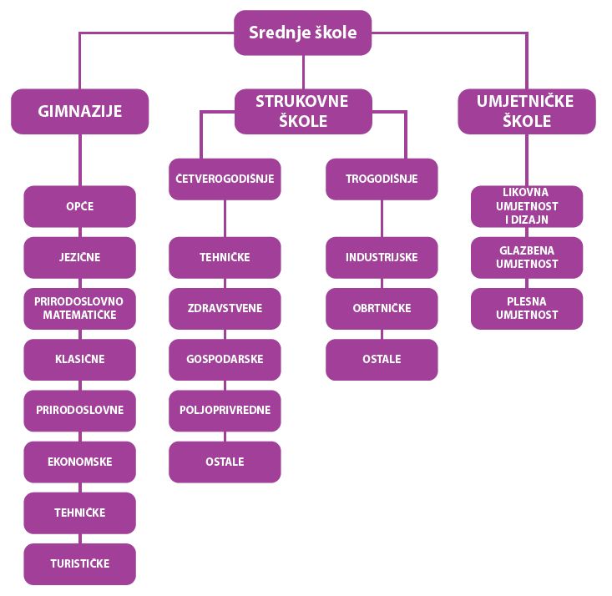


Slide 22

Kako odabrati buduće zanimanje?
O čemu treba voditi brigu?

Slide 23

O čemu treba voditi brigu prilikom odabira srednje škole:
o vrijednostima – što mu je važno?
o interesima – što ga zanima?
o sposobnostima – u čemu je dobar?
o osobinama – kakva je osoba?
o zdravlju
→ zdravstvena ograničenja za pojedina zanimanja
želi li studirati ili se zaposliti nakon srednje škole?
koliko je određeno zanimanje zapošljivo – hoće li brzo naći posao s tim zvanjem?

Slide 24

Savjeti roditeljima
Procijenite sposobnosti svoga djeteta objektivno
Nemojte mu savjetovati zanimanje koje je za njega preteško
Uzmite u obzir djetetove želje
Dijete treba izabrati svoje buduće zanimanje jer će se
upravo ono baviti tim zanimanjem te biti s njime zadovoljno ili nezadovoljno.
Pružite informacije
Pobrinite se da dijete dođe do svih potrebnih informacija da bi moglo donijeti pravilnu odluku.
Pružite savjete
Preporučiti zanimanja za koja mislite da bi mu najbolje
odgovarala.

Slide 25

Odluka o elementima i kriterijima za izbor kandidata za upis u I. razred srednje škole u školskoj godini 2016./2017.

Slide 26
Elementi vrednovanja
Zajednički element:
prosjeci svih zaključnih ocjena svih nastavnih predmeta na dvije decimale u posljednja četiri razreda osnovnoga obrazovanja;
za upis u programe za stjecanje STRUKOVNE kvalifikacije i programe obrazovanja za vezane obrte u trajanju od najmanje tri godine, vrednuju se i zaključne ocjene u posljednja dva razreda osnovnoga obrazovanja iz nastavnih predmeta Hrvatski jezik, Matematika i prvi strani jezik;
Na takav je način moguće steći najviše 50 bodova.

Slide 27
Elementi vrednovanja
Zajednički element:
za upis u GIMNAZIJSKE programe i programe obrazovanja za stjecanje strukovne kvalifikacije u trajanju od najmanje četiri godine, vrednuju se i zaključne ocjene u posljednja dva razreda osnovnoga obrazovanja iz nastavnih predmeta Hrvatski jezik, Matematika i prvi strani jezik te triju nastavnih predmeta važnih za nastavak obrazovanja u pojedinim vrstama obrazovnih programa (iz Popisa predmeta posebno važnih za upis).
Na takav je način moguće steći najviše 80 bodova.

Slide 28

ZAJEDNIČKI ELEMENT VREDNOVANJA
Upisi u 4 i 5-ogodišnje programe:
Upisi u 3-godišnje programe:
Opći uspjeh
5. - 8. raz.
HJ, M, SJ
7. i 8. raz.
3 dodatna predmeta
7. i 8. raz.
80 bodova maks.
Opći uspjeh
5. - 8. raz.
HJ, M, SJ
7. i 8. raz.
50 bodova maks.

Slide 29
Elementi vrednovanja
VREDNOVANJE REZULTATA POSTIGNUTIH NA NATJECANJIMA IZ ZNANJA I U SPORTU
Pravo na dodatne bodove ili izravni upis ostvaruju kandidati na osnovi rezultata koje su postigli na državnim natjecanjima u znanju iz nastavnih predmeta posebno značajnih za upis (Hrvatskoga jezika, Matematike, prvoga stranoga jezika, dvaju nastavna predmeta posebno važna za upis, te jednom natjecanju koje samostalno određuje škola ), iz Kataloga natjecanja i smotri učenika i učenica osnovnih i srednjih škola Republike Hrvatske, koja se provode u organizaciji Agencije za odgoj i obrazovanje te na osnovi rezultata s međunarodnih natjecanja u znanju iz gore navedenih predmeta

Slide 30
Vrednovanje rezultata postignutih na natjecanjima iz znanja
Vrsta natjecanja | Opis | Broj bodova koji se dodaju na broj bodova koji je utvrđen tijekom postupka vrednovanja
Državna/međunarodna natjecanja | Prvo, drugo i treće osvojeno mjesto kao pojedinac u 5.,6.,7. i 8. razredu osnovnog obrazovanja | Izravan upis (pod uvjetom da zadovolje na ispitu sposobnosti i darovitosti u školama u kojima je to uvjet za upis)
 | Prvo osvojeno mjesto kao član skupine u 5.,6.,7. i 8. razredu osnovnog obrazovanja | 4 boda
 | Drugo osvojeno mjesto kao članovi skupine u 5.,6.,7. i 8. razredu osnovnog obrazovanja | 3 boda
 | Treće osvojeno mjesto kao članovi skupine u 5.,6.,7. i 8. razredu osnovnog obrazovanja | 2 boda
 | Sudjelovanje kao pojedinac ili član skupine u 5.,6.,7. i 8. razredu | 1 bod

Slide 31
Vrednovanje rezultata postignutih na sportskim natjecanjima
Vrsta natjecanja | Opis | Broj bodova koji se dodaju na broj bodova koji je utvrđen tijekom postupka vrednovanja
Natjecanja školskih sportskih društava (vode se u Hrvatskom školskom športskom savezu) | Učenici koji su na državnom ili međunarodnom natjecanju kao članovi ekipe osvojili prvo mjesto | 3 boda
 | Učenici koji su na državnom ili međunarodnom natjecanju kao članovi ekipe osvojili drugo mjesto | 2 boda
 | Učenici koji su na državnom ili međunarodnom natjecanju kao članovi ekipe osvojili treće mjesto | 1 bod

Slide 32
Posebni element vrednovanja
Upis kandidata s teškoćama u razvoju
Kandidat s teškoćama u razvoju su kandidati koji su osnovnu školu završili prema rješenju ureda državne uprave u županiji odnosno gradskog ureda za obrazovanje, kulturu i šport grada Zagreba o primjerenom obliku školovanja
imaju pravo izravnoga upisa u programe obrazovanja za koje posjeduje stručno mišljenje službe za profesionalno usmjeravanje Hrvatskoga zavoda za zapošljavanje te ako zadovolji na ispitu sposobnosti i darovitosti u školama u kojima je to uvjet za upis.
Za ostvarenje prava izravnog upisa kandidat obavezno prilaže:
- rješenje ureda državne uprave u županiji odnosno gradskog ureda za obrazovanje, kulturu i šport grada Zagreba o primjerenom obliku školovanja ; stručno mišljenje nadležnog školskog liječnika i stručno mišljenje Službe za profesionalno usmjerenje Hrvatskog zavoda za zapošljavanje

Slide 33
Posebni element vrednovanja
Upis kandidata sa zdravstvenim teškoćama
Kandidatima sa zdravstvenim teškoćama su kandidati koji su prethodno obrazovanje završili po redovitom nastavnom planu i programu, a kojima su teže zdravstvene teškoće i/ili dugotrajno liječenje utjecali na postizanje rezultata tijekom obrazovanja
Kandidatima sa zdravstvenim teškoćama dodaju se jedan bod na broj bodova koji je utvrđen tijekom postupka vrednovanja za programe obrazovanja za koje posjeduje stručno mišljenje službe za profesionalno usmjeravanje Hrvatskoga zavoda za zapošljavanje
Za ostvarenje prava izravnog upisa kandidat obavezno prilaže:
- stručno mišljenje nadležnog školskog liječnika i stručno mišljenje Službe za profesionalno usmjerenje Hrvatskog zavoda za zapošljavanje

Slide 34
Posebni element vrednovanja
Kandidatu koji živi u otežanim uvjetima uzrokovanim ekonomskim, socijalnim te odgojnim čimbenicima koji su mogli utjecati na uspjeh u osnovnoj školi, dodaje se jedan bod na broj bodova koji je utvrđen tijekom postupka vrjednovanja.
Otežani uvjeti uzrokovani ekonomskim, socijalnim te odgojnim čimbenicima koji su mogli utjecati na uspjeh kandidata u osnovnoj školi jesu, ako kandidat:
živi uz jednoga i/ili oba roditelja s dugotrajnom teškom bolesti;
živi uz dugotrajno nezaposlena oba roditelja, u smislu članka 2. Zakona o poticanju zapošljavanja (N. N., br. 57/12 i 120/12);

Slide 35
Posebni element vrednovanja
živi uz samohranoga roditelja (roditelj koji nije u braku i ne živi u izvanbračnoj zajednici, a sam skrbi i uzdržava svoje dijete) korisnika socijalne skrbi, u smislu članaka 27. i 30. Zakona o socijalnoj skrbi (N. N., br. 33/12) te posjeduje rješenje ili drugi upravni akt centra za socijalnu skrb ili nadležnoga tijela u jedinici lokalne ili područne (regionalne) jedinice i Grada Zagreba o pravu samohranoga roditelja korisnika socijalne skrbi;
ako je kandidatu jedan roditelj preminuo;
ako je kandidat dijete bez roditelja ili odgovarajuće roditeljske skrbi, u smislu čl. 27. Zakona o socijalnoj skrbi (N. N., br. 33/12)
kandidatu koji je pripadnik romske nacionalne manjine, a živi u uvjetima koji su mogli utjecati na njegov uspjeh u osnovnoj školi, dodaje se jedan bod na broj bodova koji je utvrđen tijekom postupka vrednovanja.

Slide 36
Za ostvarivanje navedenih prava kandidat je dužan priložiti odgovarajuća rješenja, potvrde ili druge dokumente!
( liječničku potvrdu o dugotrajnoj težoj bolesti jednog i/ili oba roditelja, potvrdu o dugotrajnoj nezaposlenosti iz područnog ureda Hrvatskog zavoda za zapošljavanje, potvrdu o korištenju socijalne pomoći, potvrdu o smrti roditelja (preslika smrtovnice), potvrdu nadležnoga centra za socijalnu skrb da je kandidat korisnik socijalne skrbi )

Slide 37
Upis u programe obrazovanja za vezane obrte
Izbor kandidata za upis u programe obrazovanja za vezane obrte utvrđuje se na temelju:
zajedničkog, posebnog i dodatnog elementa vrednovanja;
zdravstvene sposobnosti kandidata za obavljanje poslova i radnih zadaća u odabranom zanimanju.
Zdravstvena sposobnost kandidata za obavljanje poslova i radnih zadaća uvjet je za prijavu u odabrano zanimanje i dokazuje se liječničkom svjedodžbom medicine rada.
Nakon utvrđene ljestvice poretka kandidati su dužni pri upisu dostaviti školi sklopljen ugovor o naukovanju (licenciranog obrtnika ili pravne osobe za pojedine programe obrazovanja)
Ugovor o naukovanju sklapaju licencirani obrtnik ili pravna osoba i učenik (roditelj ili skrbnik), u skladu s člancima 55. i 61. Zakona o obrtu (Narodne novine, broj: 143/2013.), koji donosi na uvid:
ovjerenu presliku svjedodžbe završnoga razreda osnovnog obrazovanja;
liječničku svjedodžbu medicine rada.
Ugovor se sklapa u četiri istovjetna primjerka od kojih po jedan primjerak pripada učeniku (roditelju ili skrbniku), obrtniku ili pravnoj osobi, školi i Ministarstvu poduzetništva i obrta.

Slide 38

Sretno prilikom upisa u srednju školu !!!
Ukoliko imate pitanja ili teškoća oko upisa možete se obratiti
CARNetovoj službi na broj tel. 01/6661-500 i e-mail: helpdesk@skole.hr

